Slide 1
Интерактивный кроссворд «Правописание слов с чередующимися гласными»
Автор: Витомскова Е.В.
учитель русского языка и литературы
МБОУ «Лицей 23»

Slide 2
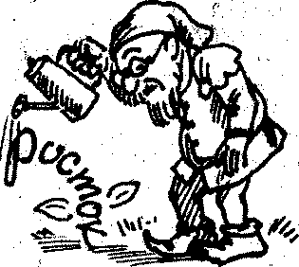
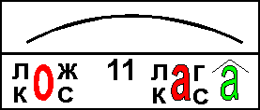
Здравствуйте, ребята!
А давайте разгадаем кроссворд и проверим наши знания по теме «Правописание чередующихся гласных в корне слов». Удачи!

Slide 3
Элементы управления
 | - возвращение в начало кроссворда
 | - предыдущий слайд
 | - следующий слайд
Один щелчок левой кнопкой мыши | - появление вопроса или ответа

Slide 4
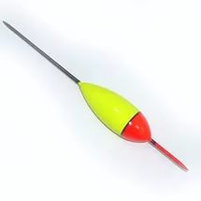
1. Рыболовная снасть, прикреплённая к леске
1
п
о
п
л
а
в
о
к

Slide 5
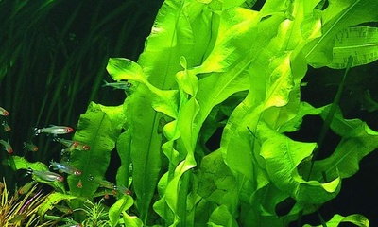
2
в
2. Самый распространённый на планете фотосинтезирующий организм
о
п
д
о
о
п
р
л
о
а
с
в
л
о
ь
к

Slide 6
3. Соединение, расположение чего-либо, образующее целое
в
3
о
с
п
д
о
о
о
ч
п
р
е
л
о
т
а
с
а
в
л
н
о
ь
и
к
е

Slide 7
4
о
в
т
4. Отдельная область какой-либо сферы деятельности
о
с
р
п
д
о
а
о
о
ч
с
п
р
е
л
л
о
т
ь
а
с
а
в
л
н
о
ь
и
к
е

Slide 8
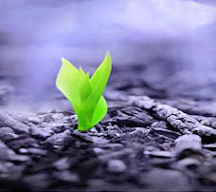
о
в
т
5. Стебель растения в самом начале его развития из семени или корневища, клубня
о
с
р
5
п
д
о
а
о
о
ч
с
р
п
р
е
л
о
л
о
т
ь
с
а
с
а
т
в
л
н
о
о
ь
и
к
к
е

Slide 9
о
в
т
6
6. Математическое действие
о
с
р
с
п
д
о
а
л
о
о
ч
с
р
о
п
р
е
л
о
ж
л
о
т
ь
с
е
а
с
а
т
н
в
л
н
о
и
о
ь
и
к
е
к
е

Slide 10
7
о
и
в
т
з
7. Письменный пересказ чего-либо своими словами
о
с
р
с
л
п
д
о
а
л
о
о
о
ч
с
р
о
ж
п
р
е
л
о
ж
е
л
о
т
ь
с
е
н
а
с
а
т
н
и
в
л
н
о
и
е
о
ь
и
к
е
к
е

Slide 11
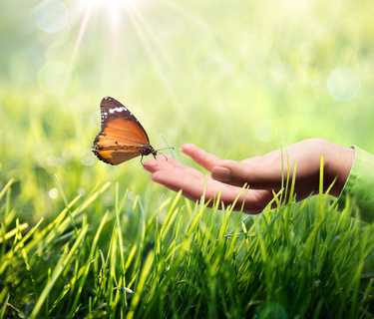
п
8
о
и
р
в
т
з
и
8. То, что происходит, когда дотрагиваешься до кого-либо
о
с
р
с
л
к
п
д
о
а
л
о
о
о
о
ч
с
р
о
ж
с
п
р
е
л
о
ж
е
н
л
о
т
ь
с
е
н
о
а
с
а
т
н
и
в
в
л
н
о
и
е
е
о
ь
и
к
е
н
к
е
и
е

Slide 12
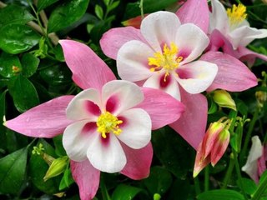
п
о
и
р
9
в
т
з
и
р
9. Организм, развивающийся в неподвижном состоянии
о
с
р
с
л
к
а
п
д
о
а
л
о
о
с
о
о
ч
с
р
о
ж
с
т
п
р
е
л
о
ж
е
н
е
л
о
т
ь
с
е
н
о
н
а
с
а
т
н
и
в
и
в
л
н
о
и
е
е
е
о
ь
и
к
е
н
к
е
и
е

Slide 13
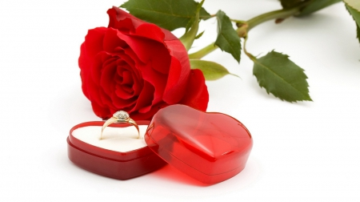
п
о
и
р
в
т
з
и
р
10. Обращение с просьбой к женщине вступить с нею в брак
о
с
р
с
л
к
а
п
д
о
а
л
о
о
с
о
о
ч
с
р
о
ж
с
т
10
п
р
е
д
л
о
ж
е
н
и
е
л
о
т
ь
с
е
н
о
н
а
с
а
т
н
и
в
и
в
л
н
о
и
е
е
е
о
ь
и
к
е
н
к
е
и
е

Slide 15
ИСТОЧНИКИ изображений:
http://metodsovet.su/board/krossword_powerpoint/1_urok/9-1-0-29
http://shkola7gnomov.ru/upload/iblock/27a/27ab1be7af8e6ac8befb2bf3d374cea6.jpeg - изображение совы
http://tc-tramplin.ru/catalog/get_foto?url=3FJPRAD.jpg&thumb=1 – изображение поплавка
http://leplants.ru/uploads/cache/5d/41/5d4147be4125887b9138eae83bf92c58.jpg - изображение водорослей
http://www.buduemo.com/uploadfiles/news/371_4981aedc374ef.jpg - слайд 6
http://www.ewide.eu/img/pages/germoglio.jpg - изображение ростка
http://www.maltacrown.ru/upload/resize_cache/iblock/2bb/291_210_2/spets_obrazov.png - слайд 9
http://sch55.minsk.edu.by/ru/sm_full.aspx?guid=19443- слайд 5
http://www.expressivebody.com/wp-content/uploads/2015/04/Fotolia_60549636_XS.jpg - слайд 10
http://cs628529.vk.me/v628529484/6533/3uOFqTRAZYI.jpg - слайд 11
http://cache.desktopnexus.com/thumbseg/1461/1461104-bigthumbnail.jpg - слайд 12
http://detsad25.spb.ru/wp-content/uploads/2015/03/0012-012-CHisla-v-zagadkakh-246x300.jpg- слайд 8
http://mypresentation.ru/documents/8b52e72d4c513f91bfd7d34a42352350/img6.jpg - последний слайд

